Slide 1
Le lycée à l’épreuve des réformes Blanquer
Comment sortir d’un système qui creuse les inégalités et fragilise l’institution scolaire publique?

Slide 2
« Il faut lire l’Ecole de la confiance comme un système qui prépare la sélection des plus forts en organisant la relégation de tous les autres. »
Le système : Orientation précoce, enseignement divisé en une « école du socle » et un continuum bac-3/bac+3, l’apprentissage comme modèle dominant de la formation professionnelle
Scolarité obligatoire ramenée à 15 ans et le reste de la formation s’organise en parcours individuels
Fragilisation de l’école publique au profit du privé, en particulier du hors contrat , (notamment via les écoles de production) et de toutes les officines de coaching en orientation et de certification (LV par exemple)
Les inégalités comme projet politique à l’oeuvre

Slide 3
Les établissements publics locaux d’enseignement international (EPLEI) versus Cités éducatives
L’obsession des évaluations standardisées, des tests de positionnement…
Le lycée, avec des programmes de spécialités conçus pour discriminer, avec de nouvelles épreuves comme le grand oral pensé pour privilégier les élèves dont le capital culturel est assuré
L’orientation réduite à la gestion de flux et fondée sur la sélection
Parcoursup, mécanique de la sélection dont les critères ne sont connus que des initiés
Segmenter, classer, trier

Slide 4
Le poids grandissant des « soft skills » dans le processus de sélection
Une organisation des enseignements « à la carte » qui amplifie les logiques de discrimination à l’œuvre dans la société
Le renvoi au local qui différencie de plus en plus l’offre de formation selon les territoires et les établissements
L’illusion de la liberté de choix

Slide 5
La fin du diplôme national ?
L’accès à l’enseignement supérieur déterminé par le lycée d’origine et le « parcours » individuel du candidat?
Contôle continu, contrôle local, la fin du bac?

Slide 6
Le lycée Blanquer dégrade les conditions d’enseignement
-Conséquences pédagogiques
-Conséquences professionnelles
https://www.snes.edu/article/lycee-blanquer-on-brasse-et-on-entasse/

Slide 7
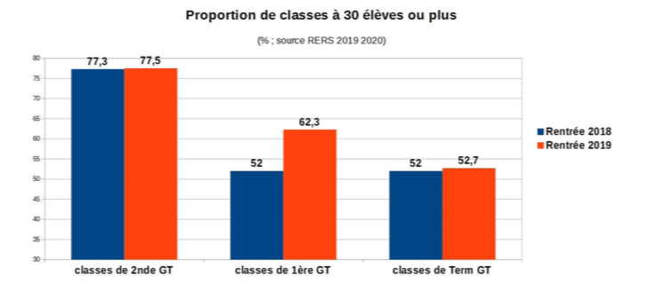
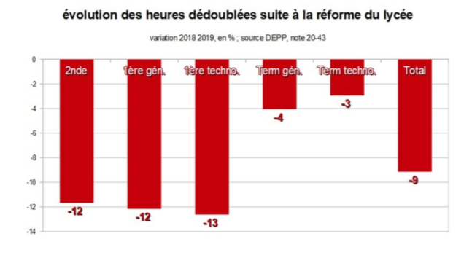
Des effectifs de plus en plus lourds

Slide 8
La disparition de la classe et du collectif de travail
Atomisation des classes et des collectifs de travail qu’elles permettent
Conseils de classe et missions du professeur principal en sursis
Organisation de suivis individuels par enseignant « référent » (décrets PRE à venir)

Slide 9
Le lycée Blanquer creuse les inégalités
https://www.snes.edu/article/le-lycee-peau-de-chagrin/

Slide 11
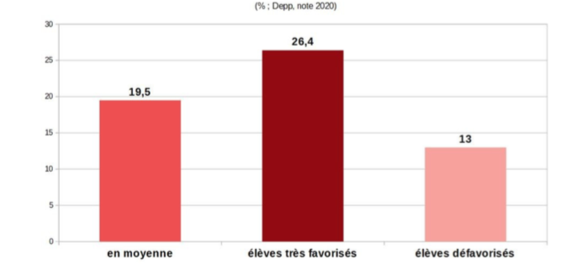
Origine sociale et doublette Maths-SPC en Terminale

Slide 12
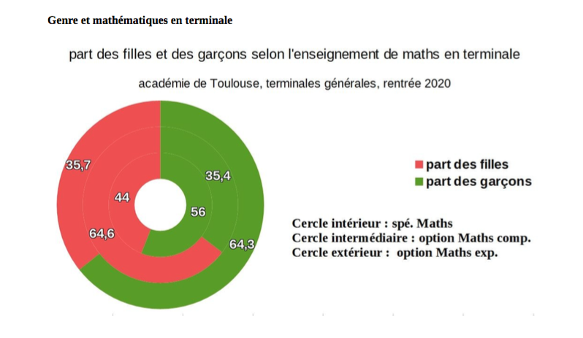

Slide 13
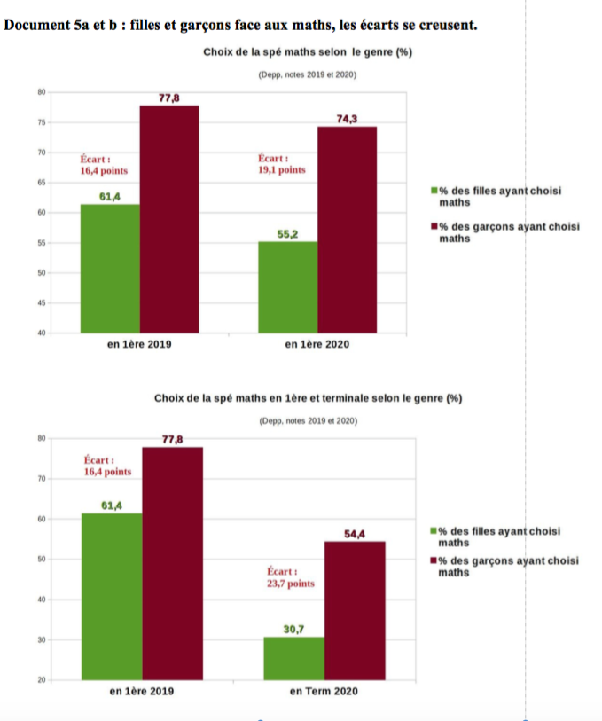

Slide 14
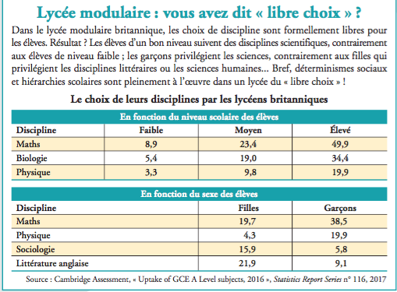
Le lycée britannique, un modèle?

Slide 15
Pour un système éducatif véritablement démocratique
Enjeux du congrès SNES-FSU 2021

